Slide 1
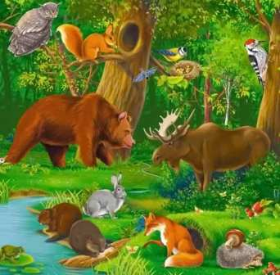
Дикие животные
Рачкова М.Ш.
МБ ДОУ ДIС №2
с. Черниговка

Slide 2
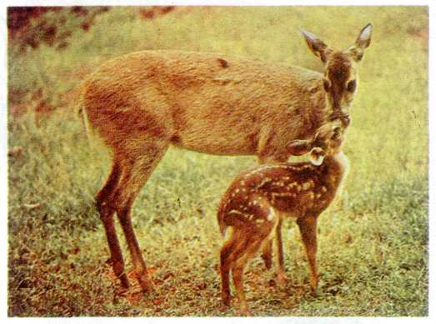
Кто такие млекопитающие
Млекопитающие отличаются от всех других существующих в мире животных. Только у млекопитающих тело покрыто мехом или волосами. Только у самок млекопитающих вырабатывается молоко, которым они кормят детенышей. Ты тоже млекопитающий.

Slide 3
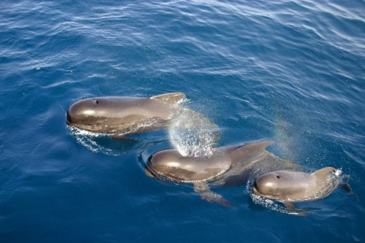
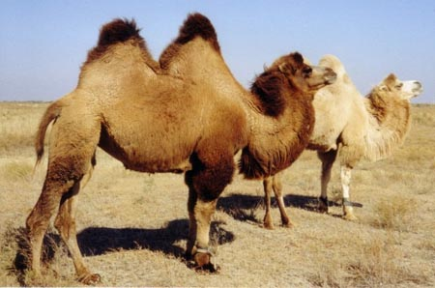
Всем млекопитающим нужен воздух, даже тем, которые живут в воде.
Некоторые млекопитающие, например верблюды, раз в год меняют свой мех.

Slide 4
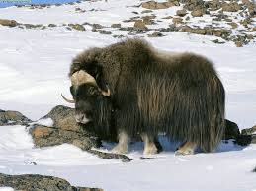
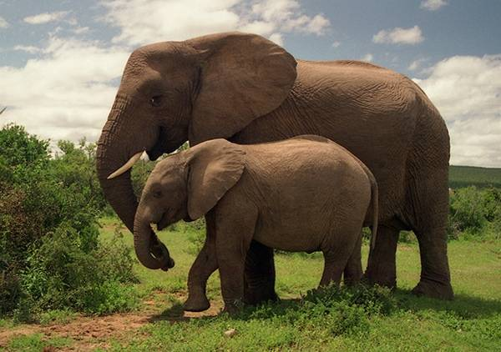
У мускусных быков волос много. Волосы их греют.
А у слонов волос совсем немного.

Slide 5
Многие млекопитающие покрыты волосами двух разных видов. У бобров под длинными, жесткими волосами спрятан плотный слой мягких. В воде намокают только наружные волосы.

Slide 6
У дикобразов особые волосы, которые называются иглами.

Slide 7
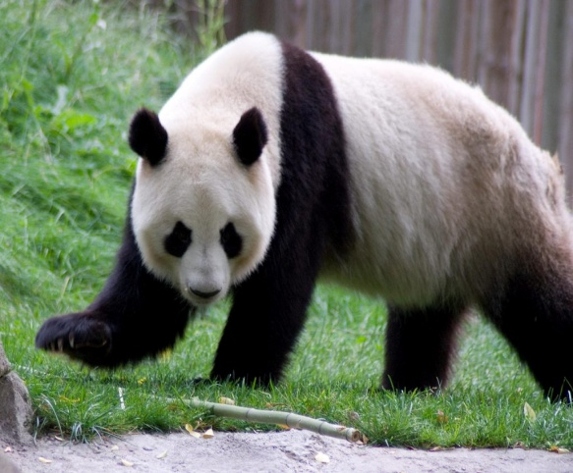
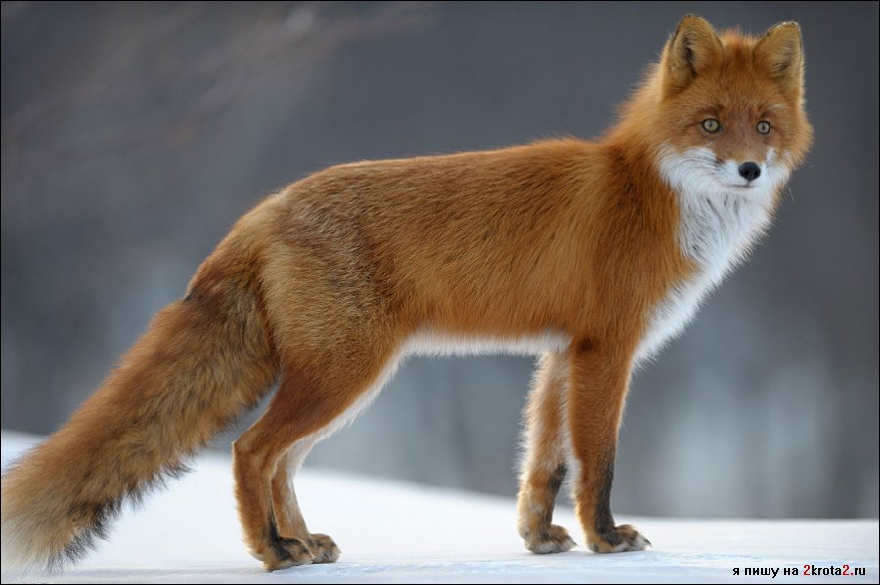
Какие бывают лапы
Панды ставят на землю всю лапу сразу.
Лисы ходят на цыпочках.

Slide 8
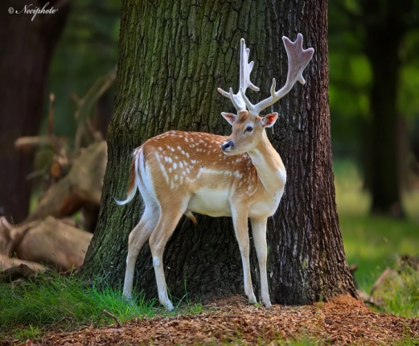
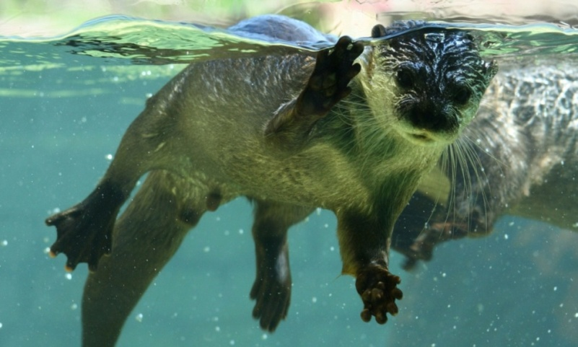
У выдр пальцы соединены кожными перепонками. Они отталкиваются лапами от воды, как ластами. Ласты помогают быстро плавать и глубоко нырять.
Олень ходит на «ноготках» (копытцах)

Slide 9
У зайца-беляка лапы похожи на снегоступы. Ступни у них широкие. Плоские. И снизу на них растет мех. Это помогает зайцу ходить или бегать по снегу. Не проваливаясь особенно глубоко.

Slide 10
Паукообразная обезьяна пользуется хвостом как дополнительной ногой или рукой. Длинные тонкие пальцы помогают держаться за ветки. Кончиком хвоста она обвивает ветку и, раскачиваясь, перелетает с дерева на дерево.

Slide 11
Летучие мыши – единственные млекопитающие, которые умеют летать. Крыльями им служат лапы. Между пальцами передних лап натянута кожа – так получается крыло.

Slide 12
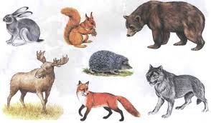
Зубы и пища
Многие млекопитающие питаются растениями. Разжевывать растения нелегко, поэтому у млекопитающих сильные коренные зубы.

Slide 13
В африканской саванне бок о бок пасутся самые разные травоядные млекопитающие. Это возможно потому, что они питаются разными растениями и объедают их на разной высоте.

Slide 14
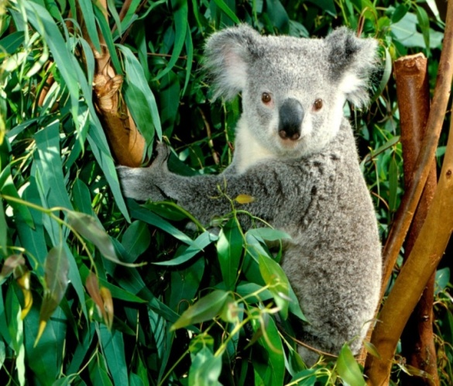
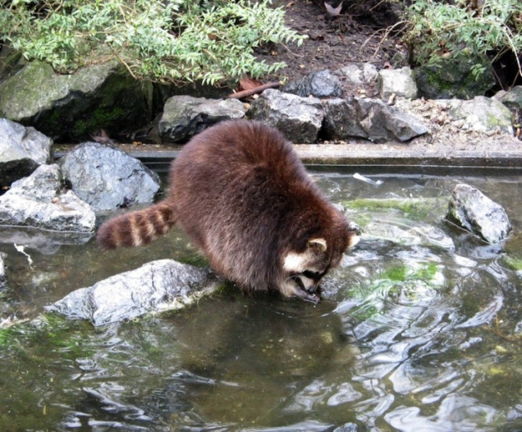
Сумчатые медведи коала питаются только листьями эвкалиптов.
Еноты едят и растения, и животных. Они обычно находят пропитание без особых затруднений.

Slide 15
Млекопитающие-хищники едят главным образом других животных. Они тратят много сил на то, чтобы поймать свою жертву. Гепарды иногда так устают, что, убив добычу, целых 15 минут отдыхают. Прежде чем ее съесть.

Slide 16
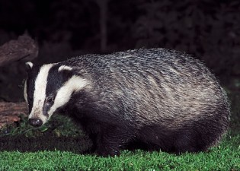
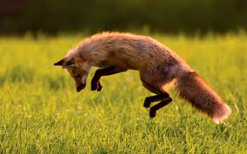
Ночные охотники
Барсукам во время ночных прогулок и охоты очень помогают острое обоняние и хороший слух. Они находят добычу по запаху. Обнюхивая носом землю.
Рыжая лисица охотится по ночам. Стоит мышке зашуршать в траве, лиса тут как тут. Она подпрыгивает высоко в воздух и хватает мышь передними лапами.

Slide 17
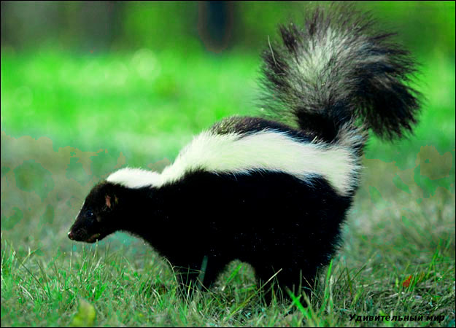
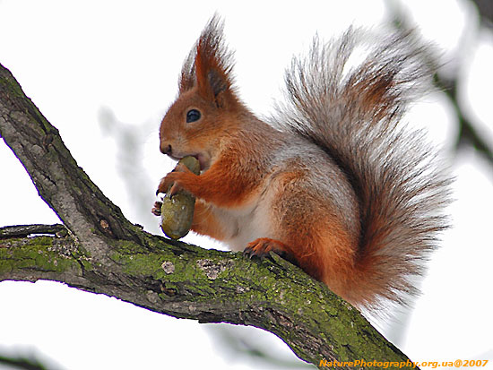
Кто как спасается
Белки спасаются от врагов, забираясь на дерево. Белки маленькие и легкие. Поэтому могут скакать по очень тонким веткам.
Скунсы прыскают в своих врагов жидкостью. Имеющей очень неприятный запах.

Slide 18
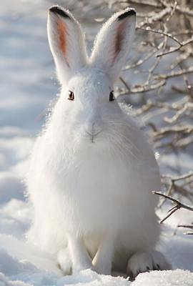
Заяц-беляк обитает в местах, где зимой выпадает снег. Зимой у него бела шкурка, а летом бурая. Это помогает ему укрываться от врагов, например, от лис.

Slide 19
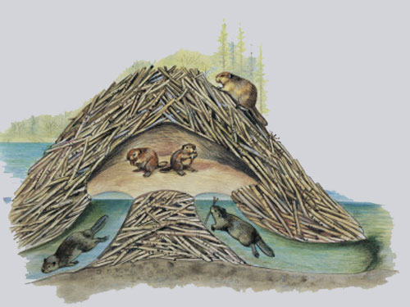
Жилища
Млекопитающие строят себе жилища, в которых они могут отогреться, обсохнуть и укрыться от опасности. Вот так выглядит жилище бобра. В нем молодняку не страшен никакой враг.

Slide 20
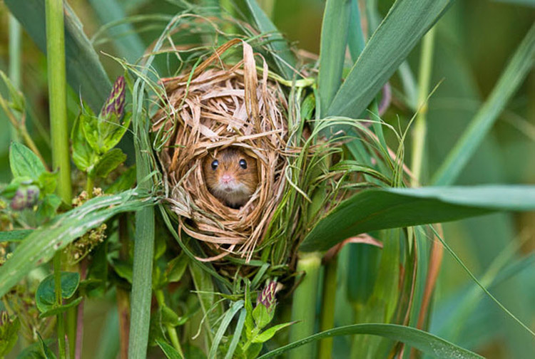
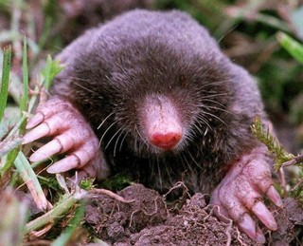
Самка мыши-малютки строят дом для своих малышей. Она разрывает травинки на полоски и свивает из них круглое гнездышко. В нем всегда сухо и тепло.
Крот проводит внутри своего жилища большую часть жизни. Для рытья подземных ходов крот орудует передними лапами, будто лопатой.

Slide 21
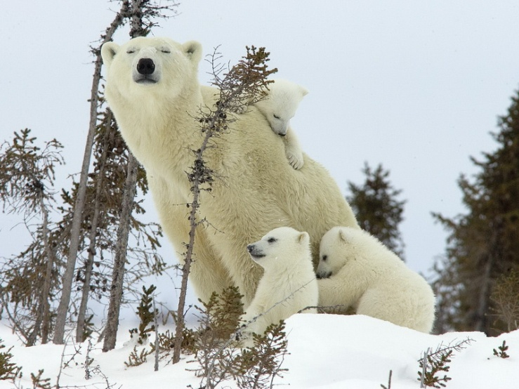
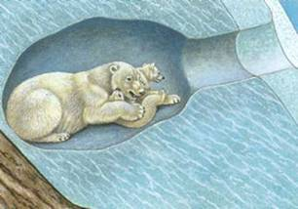
Самка белого медведя роет во льду и в снегу пещеру и проводит в ней зиму. Она не выходит наружу до весны, когда становится потеплее. Медвежата рождаются в середине зимы.

Slide 22
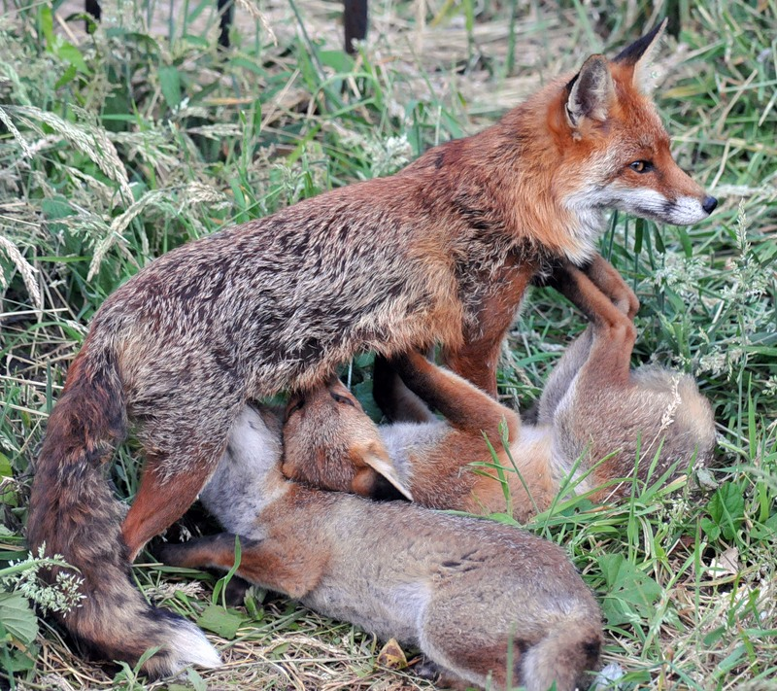
Детеныши подрастают
Детеныш млекопитающего питается молоком. Молоко появляется у матери после рождения детеныша и содержит все необходимые малышу питательные вещества.

Slide 23
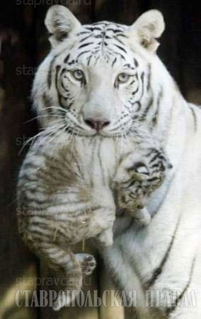
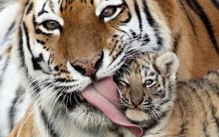
Млекопитающие подолгу вылизывают своих детенышей. Это позволяет держать потомство в чистоте и сохранять его здоровье.
Тигрица перетаскивает тигренка в безопасное место, прихватывая его зубами за загривок. Тигрятам не больно: мать сжимает челюсти не сильно.

Slide 24
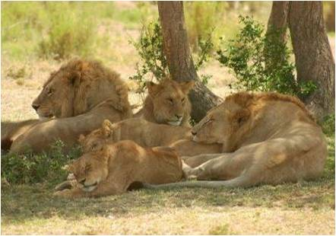
Жизнь в стае
Львы живут стаями, или прайдами. Охотой в основном занимаются самки львов – львицы. Кроме того, они кормят львят и ухаживают за ними. Львы-самцы охраняют территорию. На которой живет прайд.

Slide 25
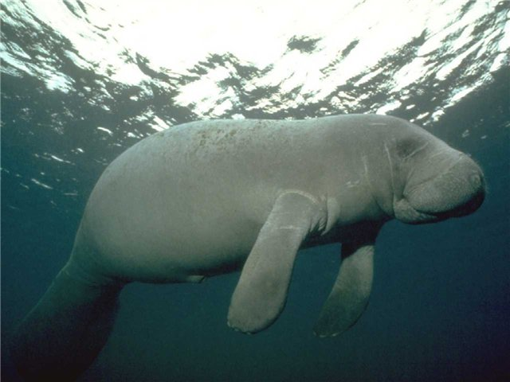
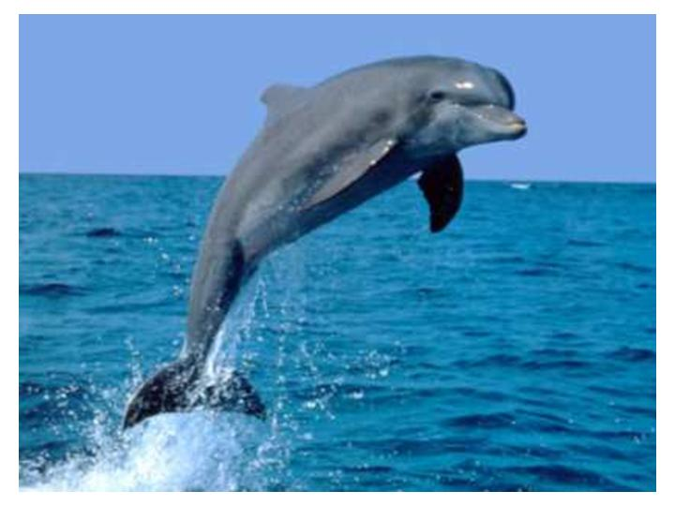
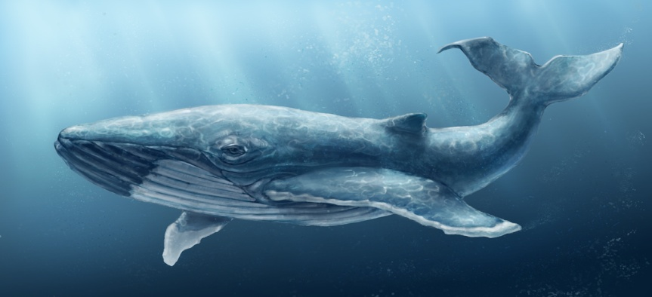
Морские млекопитающие
Есть млекопитающие, которые всю жизнь проводят в море, - это дельфины, киты и морские коровы.

Slide 26
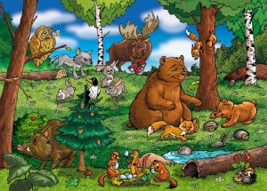
Конец.

